Slide 1
9. MEZUNİYET ÖNCESİ TIP EĞİTİMİ ÇALIŞTAYI 2015-2016 TIP EĞİTİMİ ÖĞRENCİ KOMİSYONU ADINA ABDURRAHİM FİDAN

Slide 2
“Eğitim; sevmekle başlar. Kişi sevmediğini kale almaz. Kale almadığını da hayatına dahil etmez.” ☺

Slide 3
Bilgiyi bir yük olmaktan çıkarmanın adıdır; eğitim…

Slide 4
Teknik
olanaklar
Tıp bilimindeki ilerlemeler
Hızla artan
bilgi birikimi
Tıp eğitiminin
kendini sürekli
yenilemesi

Slide 5
Tıp eğitiminde çalışmaların artması; -Farklı eğitim modellerin ortaya çıkması -Bu modellerin çeşitli tıp fakültelerinde uygulanması
en etkili ve en verimli model ?

Slide 6
‘’Tıp Eğitimi Öğrenci Grubu’’ -Tıp eğitimi süreçlerine öğrenci katılımını kurumsallaştırmak -Fakültemizde öğrenci merkezli tıp eğitimi kültürünü geliştirmek adına -İlk olarak 2011 yılında

Slide 7
‘’Tıp Eğitimi Öğrenci Komisyonu’’ - Dönem 1-2-3-4-5-6 - 23 kişilik bir ekibiz. - 2. Dönem itibariyle 4 toplantı gerçekleştirdik.

Slide 8
21-23 Mart tarihlerinde Dokuz Eylül Üniversitesi’nde gerçekleşen 9. Ulusal Tıp Eğitimi Kongresi’nde Üniversitemizi temsil ettik.

Slide 9
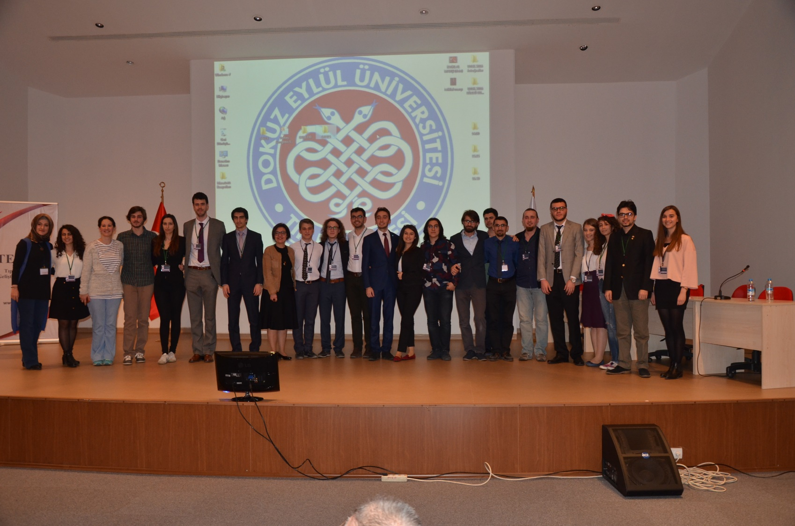
21-23 Mart tarihlerinde Dokuz Eylül Üniversitesi’nde gerçekleşen 9. Ulusal Tıp Eğitimi Kongresi’nde Üniversitemizi temsil ettik.

Slide 11
Kısa vadedeki hedeflerimiz: 1- Sürdürülebilirlik -İlk oluşan grubun devamlılığını engelleyen sebepler? 2-Tıp Eğitimi Öğrenci Komisyonu Yönergesi -Diğer tıp fakültelerine de birer örnek olabilmek

Slide 12
Değerli hocalarım; Sizlerden dileğimiz..

Slide 13
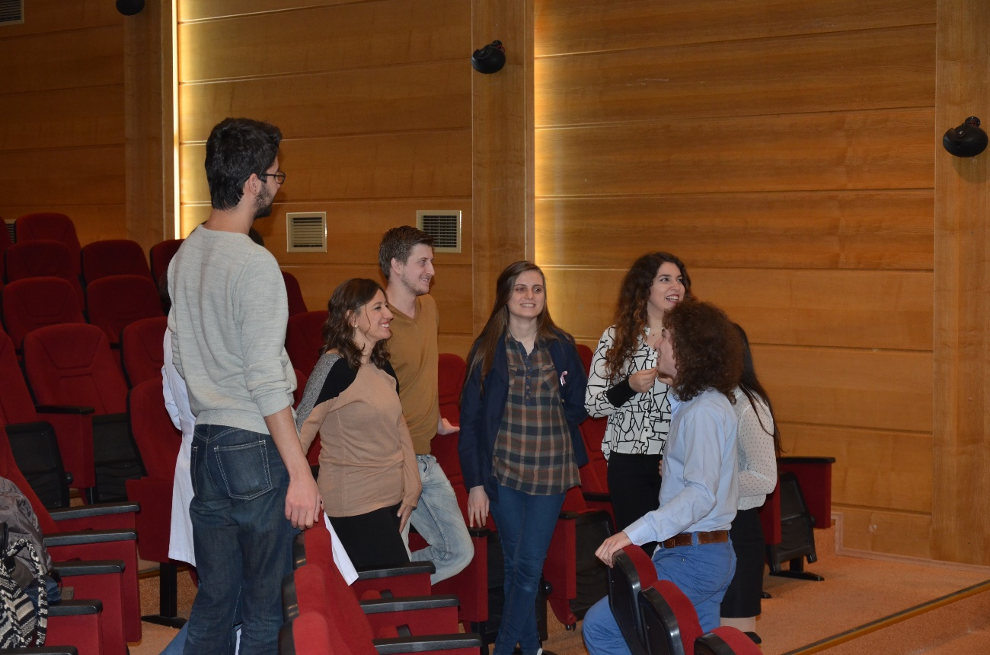
Tıp fakültesinde, hocalar ve öğrenciler arasında saygı sevgi çerçevesinde oluşan samimi bir iletişim en değerli şeydir…
☺

Slide 14
Teşekkür Ederim… ☺

